Slide 1
Algoritmos
Profa. Dra. Patricia Bellin Ribeiro
Aulas e
Práticas
Aula
Introdução a Ling. C
Comandos de Entrada e Saída
Variáveis
Estrutura Condicional if
Estrutura Condificonal switch

Slide 2
Exercício 1: Escovar os dentes pela manhã.
Inicio
Colocar creme dental nas cerdas da escova*
Escovar os dentes**
Enxaguar a boca com água*
Lavar a escova*
Enxugar a boca*
fim
*Configurações pessoais
**Seguir a Sociedade Brasileira de Odontologia

Slide 3
Exercício 2: Trocar uma lâmpada queimada no teto
inicio
Posicionar o meio de acesso (banco, escada, etc.) próximo da lâmpada queimada
Escolher uma nova lâmpada do mesmo modelo e potência da queimada
Subir no meio de acesso até que o bocal da lâmpada possa ser alcançado (com lâmpada e ferramentas)
SE possuir arandela/lustre/etc. retirar
Girar a lâmpada no sentido anti-horário/puxar a lâmpada de clique até que ela se solte
Posicionar a nova lâmpada no soquete
Gira-la no sentido horário/apertar a lâmpada de clique até que ela se firme
SE possuir arandela/lustre/etc. instalar
Descer do meio de acesso
fim

Slide 4
Exercício 3: Faça um Algoritmo para somar dois números.
inicio
Leia o primeiro número
Leia o segundo número
Somar os dois números;
Mostrar o resultado obtido;
fim

Slide 5
Estrutura básica de um Algoritmo
ENTRADAS
O que o usuário terá que informar?
3 - Faça um Algoritmo para somar dois números.
Entrada: n1 e n2 (receba dois números)
Processamento: some n1 com n2
Saída: Apresentar o resultado
PROCESSAMENTO
O que faremos com os dados de entrada?
SAÍDA
O que devemos responder ao usuário?

Slide 6
3 - Faça um Algoritmo para somar dois números.
R = n1+n2;
n1
n2
R
Entrada Processamento Saída

Slide 7
3 - Faça um Algoritmo para somar dois números.
#include <iostream>
using namespace std;
main (){
//declaração de variáveis: é necessário criar ”pacotes”
float n1,n2,R;
//Impressão em tela (cout) e acesso via teclado (cin) da variável n1
cout << "Entre com a 1o. Numero: ";
cin >>n1;
//Impressão em tela (cout) e acesso via teclado (cin) da variável n2
cout << "Entre com a 2o. Numero: ";
cin >> n2;
//Cálculo da soma e armazenamento do resultado na variável R
R=n1+n2;
//Impressão em tela (cout) do resultado armazenado em R
cout << "A soma dos dois numero e igual a " << R << ".\n";
}

Slide 8
Linguagem C
main()
{ //início
} //fim

Slide 9
Bibliotecas
A diretiva #include <filename> diz ao compilador para incluir na compilação do programa o arquivo filename.
Estrutura Básica
/* Existem várias bibliotecas na linguagem C/C++ elas facilitam muito a programação em alto nível, pois, dentro delas tem muitos algoritmos previamente desenvolvidos.*/
#include <nome_da_biblioteca>
main( )
{
//bloco de comandos
}

Slide 10
Comentários
Exemplos:
1)
// comentário
2)
/*
linhas de comentários
linhas de comentários
*/

Slide 11
Palavras reservadas
O conjunto de palavras reservadas, do C/C++ padrão, são:
auto, double, if, static, break, else, int, struct, case, entry, long, switch, char, extern, register, typedef, continue, float, return, union, default, for, sizeof, unsigned, do, goto, short, while.

Slide 12
3 - Faça um Algoritmo para somar dois números.
#include <iostream>
using namespace std;
main (){
//declaração de variáveis: é necessário criar ”pacotes”
float n1,n2,R;
//Impressão em tela (cout) e acesso via teclado (cin) da variável n1
cout << "Entre com a 1o. Numero: ";
cin >>n1;
//Impressão em tela (cout) e acesso via teclado (cin) da variável n2
cout << "Entre com a 2o. Numero: ";
cin >> n2;
//Cálculo da soma e armazenamento do resultado na variável R
R=n1+n2;
//Impressão em tela (cout) do resultado armazenado em R
cout << "A soma dos dois numero e igual a " << R << ".\n";
}

Slide 13

Tipo de Dados
char
int
double
float

Slide 14
Tipos Básicos de Dados
Cada linguagem de programação possui tipos de dados pré-definidos. Assim para desenvolvermos algoritmos utilizaremos os seguintes tipos de dados:
INTEIRO = armazena qualquer valor pertencente ao conjunto dos números inteiros.
REAL = armazena qualquer valor pertencente ao conjunto dos números reais.
CARACTER = armazena apenas 1 elemento pertencente a um dos conjuntos abaixo: {A, ..., Z}, {0, ..., 9}, {*, ?, &, =, +, $, -, /, ', ",}
LITERAL = Armazena 1 sequência de caracteres.
BOOLEANO = Armazena apenas as constantes FALSO ou VERDADEIRO.

Slide 15
Tipos Básicos de Dados
Em C/C++ existem cinco tipos básicos de dados: caracter, inteiro, ponto flutuante, ponto flutuante de precisão dupla e sem valor (char, int, float, double e void, respectivamente).
Não possui o tipo de dado booleano, pois considera qualquer valor diferente de zero como sendo verdadeiro.
Não possui também um tipo especial para armazenar cadeias de caracteres (literais, strings). Deve-se, quando necessário, utilizar um vetor contendo vários elementos do tipo char.

Slide 16
TIPO
char
unsigned char
signed char
int
unsigned int
signed int
short int
unsigned short int
signed short int
long int
unsigned long int
signed long int
float
double
long double
FAIXA DE VALORES
-127 a 127
0 a 255
O mesmo que char
-32.767 a 32767
0 a 65.535
O mesmo que int
O mesmo que int
O mesmo que unsigned int
O mesmo que short int e int
-2.147.483.648 a 2.147.483.647
0 a 4.294.967.295
O mesmo que long int
3,4 E-38 a 3,4E+38
1,7 E-308 a 1,7E+308
3,4 E-4.932 a 1,1E+4.932
TAMANHO EM BYTES
1
1
1
2
2
2
2
2
2
4
4
4
4
8
10

Slide 17
Variáveis
alunos
unidades
genero
char genero;
int alunos;
int unidades;
indice
salario
float salario;
double indice;

Slide 18
Variáveis
<tipo de dado> <nome>;
sendo:
<tipo de dado> = tipo de dado válido em C/C++.
<nome> = pode consistir em um ou mais nomes de identificadores separados por vírgula.
Exemplo
char genero;
int alunos, unidades;
float salario;
double indice;

Slide 19
Identificadores
Exemplos de identificadores:
Correto | Incorreto
Cont | 1cont
Teste23 | Oi!
usuario_1 | usuario...1
RaioDoCirculo | Raio Do Circulo

Slide 20
Constantes
Exemplos:
#define LARGURA_MAXIMA 50
#define FALSO 0
#define VERDADEIRO 1
#define CURSO “CC”
#define TERMINO ‘T’
#define VALOR_DE_PI 3.1415
Observe que não se coloca ponto e vírgula após o valor.

Slide 21
3 - Faça um Algoritmo para somar dois números.
#include <iostream>
using namespace std;
main (){
//declaração de variáveis: é necessário criar ”pacotes”
float n1,n2,R;
//Impressão em tela (cout) e acesso via teclado (cin) da variável n1
cout << "Entre com a 1o. Numero: ";
cin >>n1;
//Impressão em tela (cout) e acesso via teclado (cin) da variável n2
cout << "Entre com a 2o. Numero: ";
cin >> n2;
//Cálculo da soma e armazenamento do resultado na variável R
R=n1+n2;
//Impressão em tela (cout) do resultado armazenado em R
cout << "A soma dos dois numero e igual a " << R << ".\n";
}

Slide 22
Comandos de Entrada e Saída
Biblioteca
#include <iostream>
using namespace std;
Declaração de variável
int variavel;
Entrada
cin >> variavel;
Saída
cout << ”texto que deverá ser impresso no video”;
ou
cout << ”o valor da variável e:”<<variavel;

Slide 23
Comandos de Entrada e Saída
Biblioteca
#include <stdio.h>
Declaração de variável
int variavel;
Entrada
scanf(”%d”, &variavel);
Saída
printf(”texto que deverá ser impresso no video”);
ou
printf( ”o valor da variável e: %d”, variavel);

Slide 24
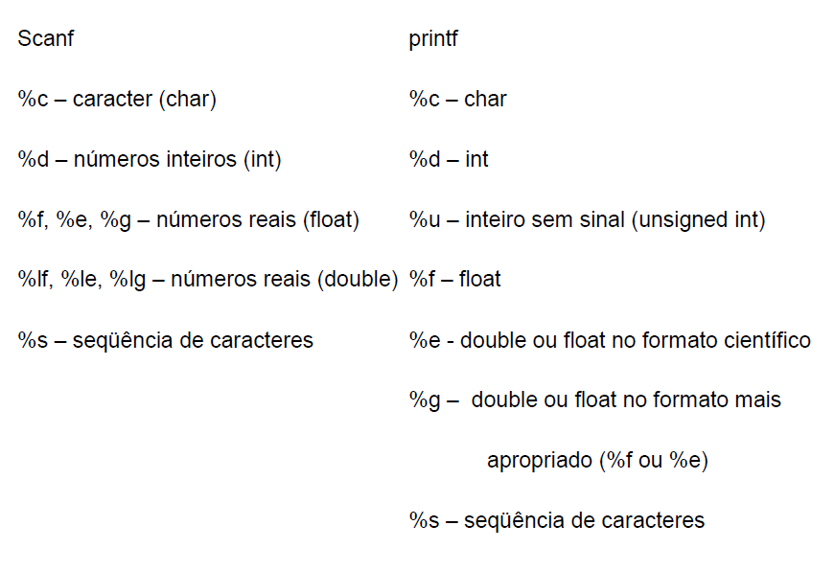
Comandos de Entrada e Saída
O comando de formato começa por % e é seguido pelo código de formato. Os principais códigos são:
scanf
printf
Os comandos de formato podem ser alterados, por exemplo, para especificação da largura mínima de campo ou do número de casas decimais.

Slide 25
3 - Faça um Algoritmo para somar dois números.
#include <stdio.h>
main(){
//declaração de variáveis: é necessário criar ”pacotes”
float n1,n2,R;
//Impressão em tela (cout) e acesso via teclado (cin) da variável n1
printf("Entre com a 1o. Numero: ”);
scanf(”%f”, &n1);
//Impressão em tela (cout) e acesso via teclado (cin) da variável n2
printf("Entre com a 2o. Numero: ”);
scanf(”%f”, &n2);
//Cálculo da soma e armazenamento do resultado na variável R
R=n1+n2;
//Impressão em tela (cout) do resultado armazenado em R
printf(" A soma dos dois numero e igual a %f .\n”, R);
}

Slide 26
Operadores Aritméticos
+ | Soma
- | Subtração
* | Multiplicação
/ | Divisão
% | Resto da divisão
Exemplo:
int A, B, C;
C = 4 + 4;
A = 6 - 4;
B = 7 %( C / A); // B = 3, é o resto da divisão

Slide 27
Operadores especiais
Operadores de incremento:
x = x+1 é o mesmo que ++x ou x++
Operadores de decremento:
x = x-1 é o mesmo que -- x ou x–

Slide 28
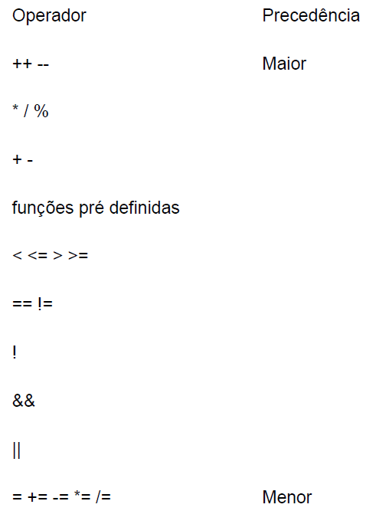
A tabela a seguir mostra a lista de precedência dos operadores.

Slide 29
Estrutura Sequencial
O conjunto de ações é executado em sequência linear de cima para baixo e da esquerda para direita, isto é, na mesma ordem em que foram escritas.
Exemplo:
main(){ // início do algoritmo
// declaração de variáveis
// corpo do algoritmo
ação 1;
ação 2;
ação n;
} // fim do algoritmo

Slide 30
4 - Resolver a divisão de dois números.
inicio
Escolher o primeiro número
Escolher o segundo número
SE o 2o número é maior que zero
Realizar a divisão
Mostrar o resultado
SENÃO
Mostrar a mensagem “Nunca dividirás por zero.”
fim

Slide 31
4 - Resolver a divisão de dois números.
?
?
?
Entrada Processamento Saída

Slide 32
4 - Resolver a divisão de dois números.
#include <iostream>
using namespace std;
main ()
{
float n1,n2,R;
cout << "Entre com a 1o. Numero: ";
cin >>n1;
cout << "Entre com a 2o. Numero: ";
cin >> n2;
if (n2 > 0)
{
R = n1/n2;
cout << "A divisão de dos dois numero = " << R << ".\n";
}
else
{
cout << ”Nunca / por zero!";
}
}

Slide 33
Exercícios
01) Calcular o consumo médio (CM) de combustível de
automóvel. Pedir para o usuário entrar com a distância (km) e
volume (litros).
CM= d (km) / v (litros)

Slide 34
01) Calcular o consumo médio (CM) de combustível de
automóvel. Pedir para o usuário entrar com a distância (km) e
volume (litros).
CM= d (km) / v (litros)
CM = km/litros;
km
CM
litros
Entrada Processamento Saída

Slide 35
#include <iostream> //1o Bibliotecas
using namespace std;
//2o. Constantes
//3o. Início do algoritmo
main(){
//4o. declaração de variáveis: é necessário criar ”pacotes”
float km, litros, CM;
//5o. Impressão em tela (cout) e acesso via teclado (cin)
cout << ”Informe a quantidade de km: ";
cin >>km;
cout << ”Informe a quantidade de litros: ";
cin >> litros;
//6o. Cálculo da soma e armazenamento do
CM=km/litros;
//7o. Impressão em tela (cout)
cout << ”O consumo medico é igual a " << CM << ”\n";
}

Slide 36
#include <iostream>
using namespace std;
main(){
float km, litros, CM;
cout << ”Informe a quantidade de km: ";
cin >>km;
cout << ”Informe a quantidade de litros: ";
cin >> litros;
SE (litros == 0.0)
cout << ”Nunca dividirás por zero!!!! ";
SENÃO
CM=km/litros;
cout << ”O consumo medico é igual a " << CM << ”\n";
}

Slide 37
#include <iostream>
using namespace std;
main(){
float km, litros, CM;
cout << ”Informe a quantidade de km: ";
cin >>km;
cout << ”Informe a quantidade de litros: ";
cin >>litros;
if (litros == 0.0) {
cout << ”Nunca dividirás por zero!!!! ";
}
else{
CM=km/litros;
cout << ”O consumo medico é igual a " << CM << ”\n";
}
}

Slide 38
#include <iostream>
using namespace std;
main(){
float km, litros, CM;
cout << ”Informe a quantidade de km: ";
cin >>km;
cout << ”Informe a quantidade de litros: ";
cin >> litros;
SE (litros != 0.0)
CM=km/litros;
cout << ”O consumo medico é igual a " << CM << ”\n";
SENÃO
cout << ”Nunca dividirás por zero!!!! ";
}

Slide 39
#include <iostream>
using namespace std;
main(){
float km, litros, CM;
cout << ”Informe a quantidade de km: ";
cin >>km;
cout << ”Informe a quantidade de litros: ";
cin >> litros;
if (litros != 0.0)
{
CM=km/litros;
cout << ”O consumo medico é igual a " << CM << ”\n";
}
else{
cout << ”Nunca dividirás por zero!!!! ";
}
}

Slide 40
02) Faça um algoritmo que receba o valor de uma dívida referente a um empréstimo e divida pelo número de sócios.
?
?
?
Entrada Processamento Saída

Slide 41
02) Faça um algoritmo que receba o valor de uma dívida referente a um empréstimo e divida pelo número de sócios.
resposta = divida/socios
divida
socios
resposta
Entrada Processamento Saída

Slide 42
//1o Bibliotecas
//2o. Constantes
main(){//3o. Início
//4o. declaração de variáveis: é necessário criar ”pacotes”
//5o. Impressão em tela (cout) e acesso via teclado (cin)/ Entrada
//6o. Cálculo/processamento
//7o. Impressão em tela (cout)
} //8o. Final

Slide 43
#include <iostream>
using namespace std;
main(){
float divida, resposta;
int socios;
cout << ”Informe o total da divida: ";
cin >>divida;
cout << ”Informe a quantidade de sócios: ";
cin >> socios;
SE (socios == 0)
cout << ”Nunca dividirás por zero!!!! ";
SENÃO
resposta=divida/socios;
cout << ”A divida por sócios é igual a " << resposta << ”\n";
}

Slide 44
#include <iostream>
using namespace std;
main(){
float divida, resposta;
int socios;
cout << ”Informe o total da divida: ";
cin >>divida;
cout << ”Informe a quantidade de sócios: ";
cin >> socios;
if (socios == 0){
cout << ”Nunca dividirás por zero!!!! ";
} else {
resposta=divida/socios;
cout << ”A divida por sócios é igual a " << resposta << ”\n";
}
}

Slide 45
03) Faça um programa que receba o salário de um funcionário, calcule e mostre o novo salário, sabendo-se que este sofreu um aumento de 25%.
?
?
?
Entrada Processamento Saída

Slide 46
03) Faça um programa que receba o salário de um funcionário, calcule e mostre o novo salário, sabendo-se que este sofreu um aumento de 25%.
novo = salario + (salario * aumento);
salario
novo
Entrada Processamento Saída

Slide 47
//1o Bibliotecas
#include <iostream>
using namespace std;
//2o. Constantes
#define aumento 0.25
//3o. Início do algoritmo
main(){
//4o. declaração de variáveis: é necessário criar ”pacotes”
float salario, novo;
//5o. Impressão em tela (cout) e acesso via teclado (cin)
cout << ”Qual o seu salario? ";
cin >>salario;
//6o. Cálculo da soma e armazenamento do resultado na variável R
novo = salario + (salario*aumento);
//7o. Impressão em tela (cout) do resultado armazenado em R
cout << ”O novo salario será: " << novo << ”\n";
}

Slide 48
#include <iostream>
using namespace std;
#define aumento 0.25
main(){
float salario, novo;
cout << ”Qual o seu salario? ";
cin >>salario;
if (salario <=0.0){
cout << ”Erro! Informe valores válidos”;
} else {
novo = salario + (salario*aumento);
cout << ”O novo salario será: " << novo << ”\n";
}
}

Slide 49
//1o Bibliotecas
#include <iostream>
using namespace std;
//2o. Constantes
//3o. Início do algoritmo
main(){
//4o. declaração de variáveis: é necessário criar ”pacotes”
float salario, novo, aumento;
//5o. Impressão em tela (cout) e acesso via teclado (cin)
cout << ”Qual o seu salario? ";
cin >>salario;
cout << ”Qual o percentual de aumento? ";
cin >>aumento;
//6o. Cálculo da soma e armazenamento do resultado na variável R
novo = salario + (salario*(aumento/100));
//7o. Impressão em tela (cout) do resultado armazenado em R
cout << ”O novo salario será: " << novo << ”\n";
}

Slide 50
#include <iostream>
using namespace std;
main(){
float salario, novo, aumento, aumento_sal;
cout << ”Qual o seu salario? ";
cin >>salario;
cout << ”Qual o percentual de aumento? ";
cin >>aumento;
aumento_sal = salario*(aumento/100);
if (aumento_sal <= 0.0) {
cout << ”Erro! Informe valores válidos”;
} else {
novo = salario + aumento_sal ;
cout << ”O novo salario será: " << novo << ”\n";
}
}

Slide 51
#include <iostream>
using namespace std;
main(){
float salario, novo, aumento;
cout << ”Qual o seu salario? ";
cin >>salario;
cout << ”Qual o percentual de aumento? ";
cin >>aumento;
if (salario <= 0.0 or aumento <= 0.0) {
cout << ”Erro! Informe valores válidos”;
} else {
novo = salario + (salario*(aumento/100));
cout << ”O novo salario será: " << novo << ”\n";
}
}

